Slide 1
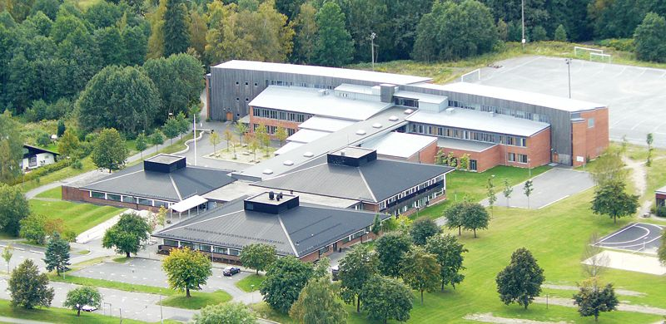
Velkommen til foreldremøte for Vg1 22.8.2024

Slide 2
Program
Tid | Aktivitet
18.00 – 18.30 | Presentasjon av Rosenvilde v/rektor
18.30 – 19.00 | Informasjon om skolens satsing på læringsstrategier og studieteknikk v/Olav Schewe (forfatter og PhD-stipendiat v/University of Oxford)
19.00 – 20.00 | Kontaktlærerne møter de foresatte i de ulike klasserommene

Slide 3
Utdanningsprogram
Helse- og oppvekstfag
Restaurant- og matfag
Informasjonsteknologi og medieproduksjon
Medier og kommunikasjon
Kunst, design og arkitektur
Studiespesialisering
Påbygging til generell studiekompetanse

Slide 4
Skolens plattform
På Rosenvilde skal vi utfordre hverandre til å tørre mer og skape et stimulerende miljø for både elever og medarbeidere, der vi utvikler elevenes faglige og sosiale kompetanse, kreativitet og evne til å mestre livet og bygge samfunnet.
Rosenvilde skal være en skole preget av godt humør, raushet og takhøyde, der vi deler kunnskap til beste for fellesskapet.
Verdier
Kunnskapstørst, inkluderende, modig, entusiastisk
Visjon
Med entusiasme for læring

Slide 5
Hva kjennetegner Rosenvilde?
Faglig dyktighet og et rikt fagtilbud
En kollektiv tilnærming både hos personalet og elevene
Et mangfoldig og inkluderende miljø
Raushet og takhøyde

Slide 6
Satsingsområder på Rosenvilde
Skape gode relasjoner og samhold
Læringsstrategier, studieteknikk og
grunnleggende ferdigheter
Vurdering for læring

Slide 7
Verdt å vite om Rosenvilde
Seier i Fritt ord-konkurranse 2024 (til fremme for ytringsfrihet)
Elever på restaurant- og matfag vant Tine Matcup (uoffisielt NM) i 2022
To elever ble norgesmestere i barne- og ungdomsarbeiderfag 2017-18
Utnevnt av Udir til demonstrasjonsskole 2007-09
Feiret 100-års jubileum i 2017

Slide 8
Skape gode relasjoner og samhold
Oppstartsdager med vekt på å bli kjent med elevene og med tanke på at elevene skal bli kjent med hverandre
Makkerskap
Fadderordning
Elevsamarbeid i det daglige læringsarbeidet
Temadag for psykisk helse for Vg1
To miljøarbeidere som er synlige i elevmiljøet og som arrangerer aktiviteter for elevene
Elevinitierte aktiviteter: klesmarked i forbindelse med Earth Day, fotballturnering, julekalender etc.

Slide 9
Vurdering for læring
Underveisvurdering skal fremme læring, øke kompetansen i fagene og gjøre opplæringen bedre tilpasset den enkelte
Underveisvurdering: All vurdering fram til sluttvurdering, gis løpende, skal være læringsfremmende og skal bidra til å informere og motivere elevene, egenvurdering er en del av underveisvurderingen
Underveisvurdering er en integrert del av læringsarbeidet og dialogen mellom lærer og elev
Foresatte til umyndige elever blir invitert til samtale med kontaktlærer i løpet av første halvår (13.11. eller annet tidspunkt etter avtale)
Eleven får halvårsvurdering med og uten karakter i januar, som inkluderer veiledning fra faglærer hvordan man kan øke kompetansen sin i faget
Til sommeren settes det standpunktkarakter (sluttvurdering) i avsluttende fag mens det gis halvårsvurdering med og uten karakter i fag som videreføres

Slide 10
Ekstratilbud til elevene
Universitetsskole
Realfagsverksted onsdager kl. 14.30 – 16.00 (senest fra uke 36)
Vi starter opp et nytt studie- og karriereverksted (senest fra uke 36)

Slide 11
Fraværsgrense
Universitetsskole
Hensikt: øke tilstedeværelse, motivere til jevn innsats og forhindre skulk
Fraværsgrensen gjelder udokumentert timefravær i enkeltfag (10 %)
Unntaksbestemmelse (10-15 %)
Dokumentasjon av fravær
Lærer må uansett ha vurderingsgrunnlag
Elev og foresatte for umyndige elever varsles straks ved fare for ikke vurdering ved halvårsvurdering eller standpunkt

Slide 12
Digitale distraksjoner
Læringsarbeid av god kvalitet krever konsentrasjon
Det er viktig å unngå digitale (og andre) distraksjoner
Skolereglene sier følgende:
8j (Oppførsel): Ikke bruke elektronisk utstyr, som for eksempel mobiltelefoner mens opplæringen foregår, hvis dette ikke er avtalt med lærer
På Rosenvilde skal mobiltelefonen ligge i sekken i flymodus, med mindre lærer har sagt at den kan brukes i undervisningen
Konsekvenser ved brudd: anmerkninger og evt. nedsatt oppførselskarakter

Slide 13
Nulltoleranse mot mobbing
Alle elever har rett til et trygt og godt skolemiljø som fremmer helse, inkludering, trivsel og læring.
Det er elevenes egen opplevelse av hvordan de har det på skolen, som er avgjørende.

Slide 14
Skolen skal
Alle som arbeider på skolen skal følge med på om elevene har et trygt og godt skolemiljø
Alle som arbeider på skolen skal gripe inn mot krenkelser når det er mulig
Alle som arbeider på skolen, skal melde fra til rektor hvis de får mistanke om eller kjennskap til at en elev ikke har et trygt og godt skolemiljø
Når skolen har mistanke om eller kjennskap til at en elev ikke har et trygt og godt skolemiljø, skal de snarest undersøke saken
Når en elev ikke har det trygt og godt på skolen, skal skolen rette opp situasjonen med egnede tiltak
Å skape et trygt og godt miljø i skolen er et kontinuerlig og forebyggende arbeid.

Slide 15
Bli kjent-fest (?)
Under planlegging (?)
Dette er er ikke et arrangement i skolens regi
Erfaringer fra tidligere år: I utgangspunktet et rusfritt arrangement, men hva skjer før festen starter og utenfor festlokalene?
Snakk gjerne med ungdommene deres og gjør avtaler om henting

Slide 16
Neste skoleår
Hovedregelen for å bli flyttet opp til neste skoleår er bestått i alle fag
Vg2 ST, MK og KDA – elevene har fortrinnsrett til å komme inn på egen skole
Vg2 YF - inntaket baseres på karakterer fra Vg1

Slide 17
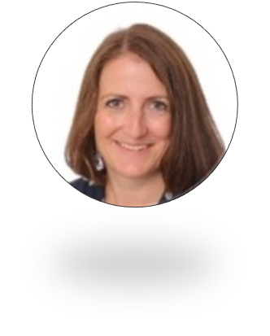
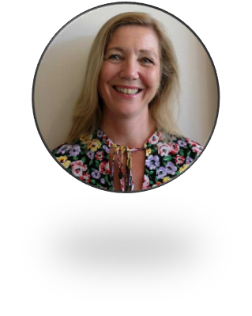
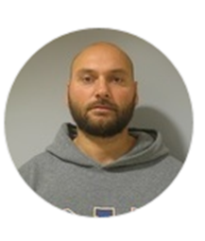
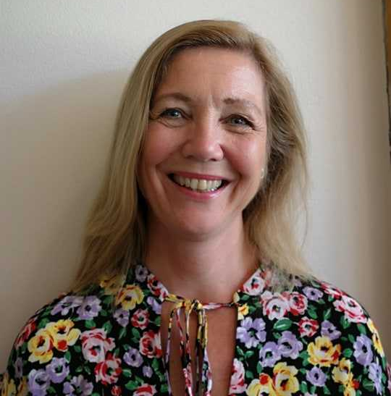
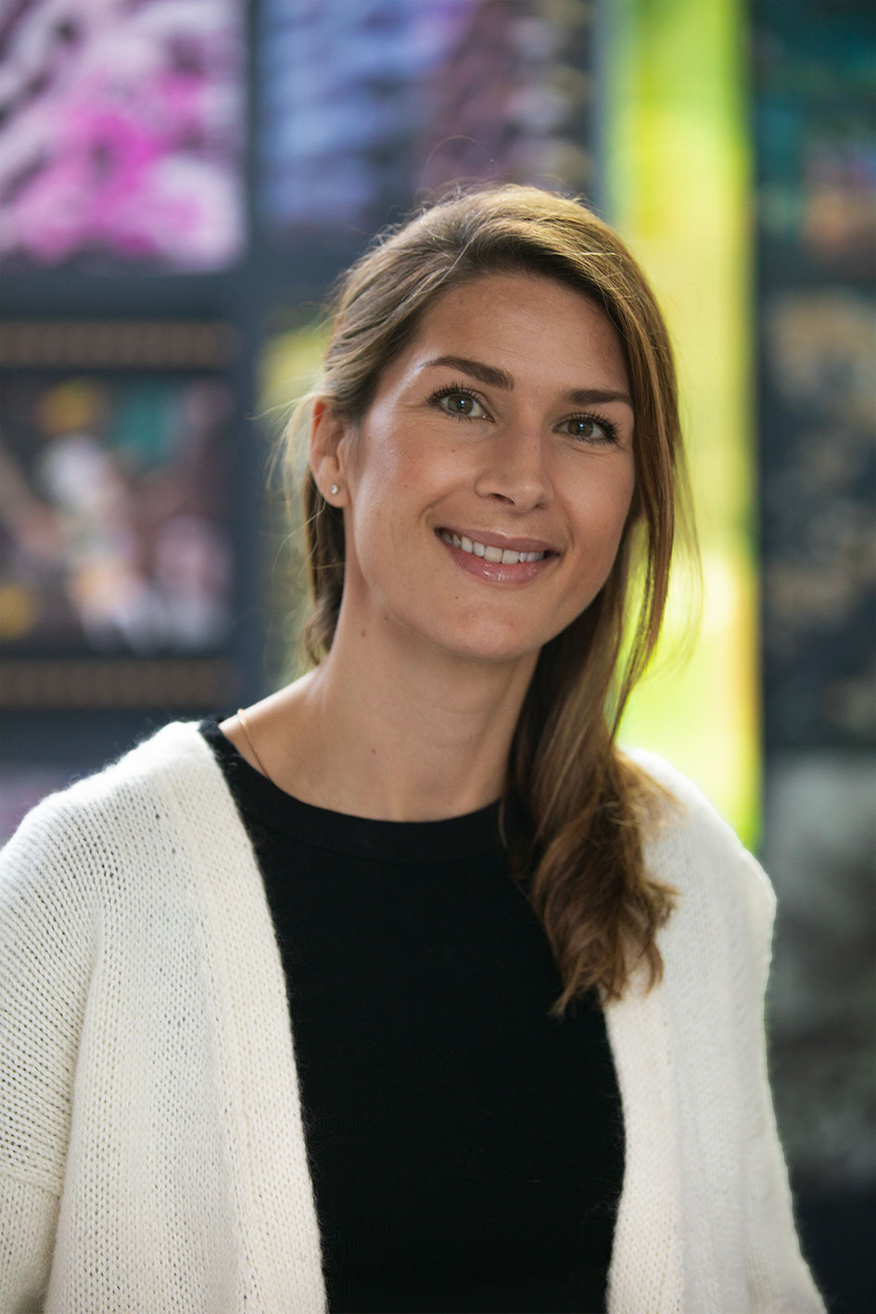
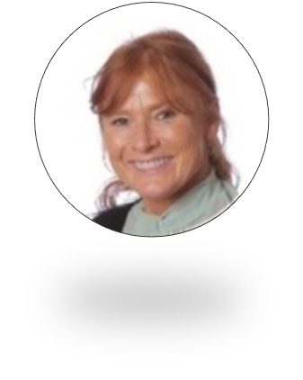
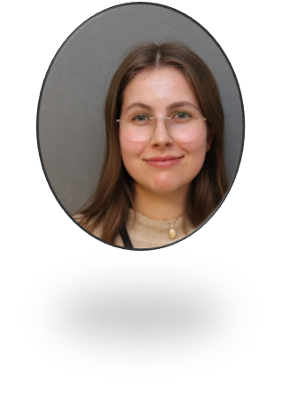
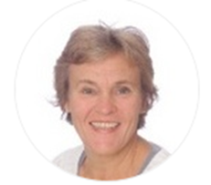
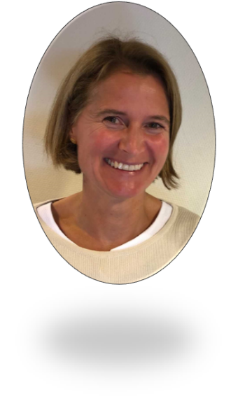
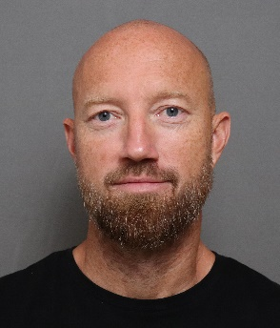
Elevtjenesten - et lag rundt eleven
Marianne Gjestrum Rådgiver
Mona Lopez Sandeng
Helsesykepleier
Eivind Galteland
Miljøarbeider
Melissa Paverani
PPT-rådgiver
Anne Bjåland
Spes.ped. koordinator
Veslemøy Wisted
PPT-rådgiver

Slide 18
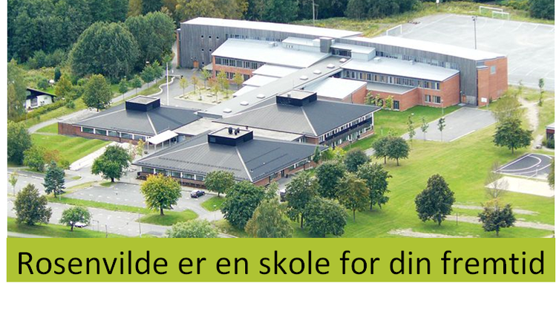
Mer informasjon
Universitetsskole
Se Rosenvildes hjemmeside:
www.afk.no/rosenvilde-vgs

Slide 19
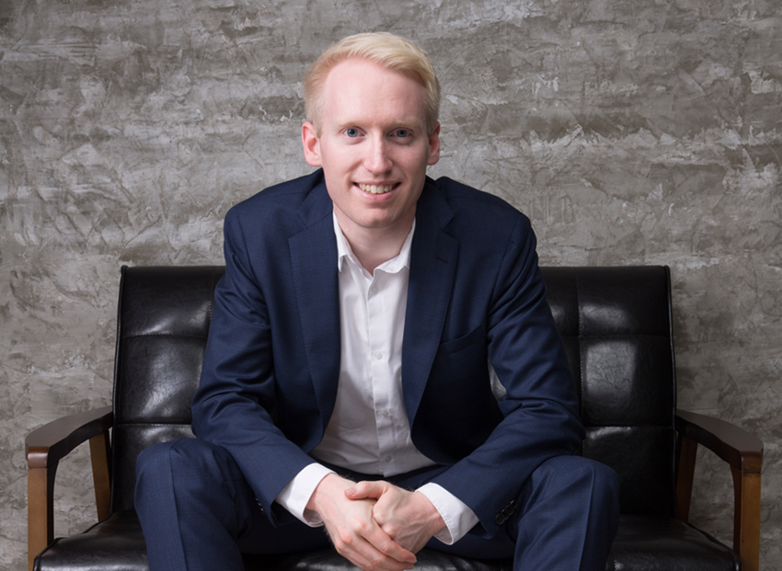
Skolens satsing på læringsstrategier og studieteknikk
Universitetsskole

Slide 20
Fortsettelse av møtet
Universitetsskole
Klasser | Rom
1STA | 1059 - Alexandra Dören, Alexander Faaberg
1STB | 1058 - Darko Wakounig, Ingrid Alvarstein
1STC | 1054 - Simen Staff Bakken, Caroline Lunder Jensen
1STD | 1051/53 - Kristine Horntvedt, Sindre Andenæs
1KDA | 1056 - Hedda Hind Nygaard, Ole Kristian Sandvik
1KDB | 1068 - Thor Ole Thuseth Wardenær, Rune Resell-Hansen
1MKA | 3054 - Jørgen Tjoflaat Nygaard, Sverre Ruud Ellingsen
1IMA | 1020 - Oscar Selvåg
1RMA/B | 2616 - Andreas Gullhav Lynum, Anne Bjåland
1HSA/B | 2012/14 - Marit Volden, Siv Laila Aarnæs

